Slide 1


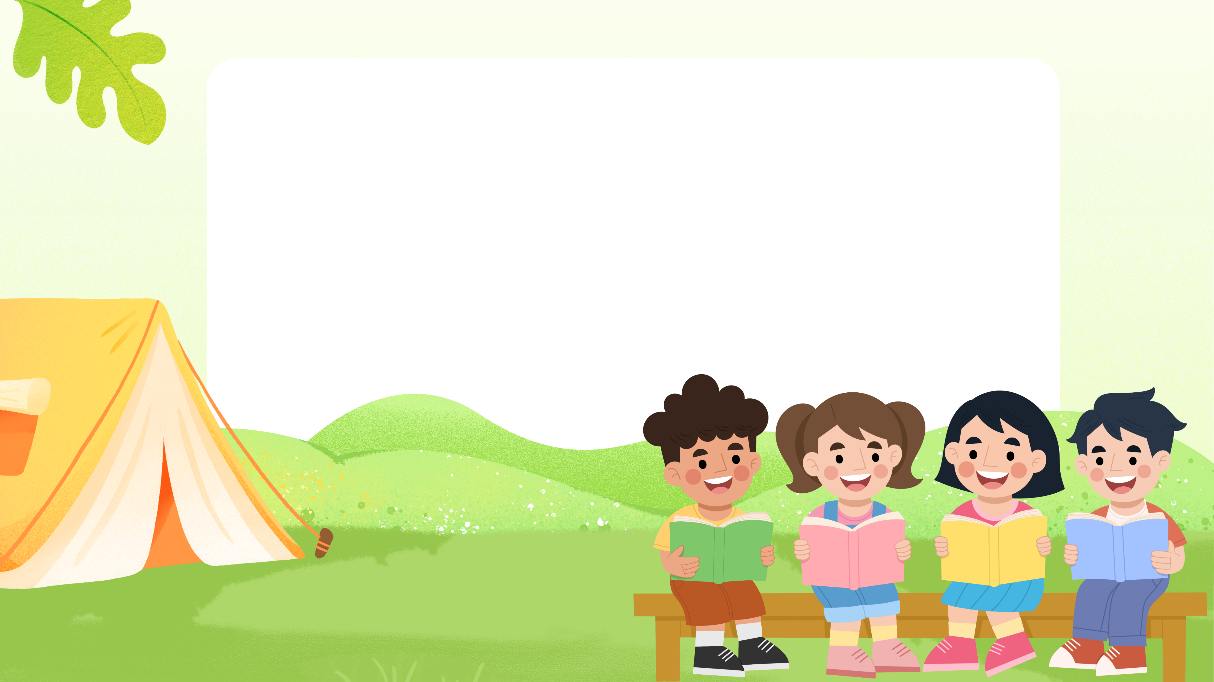
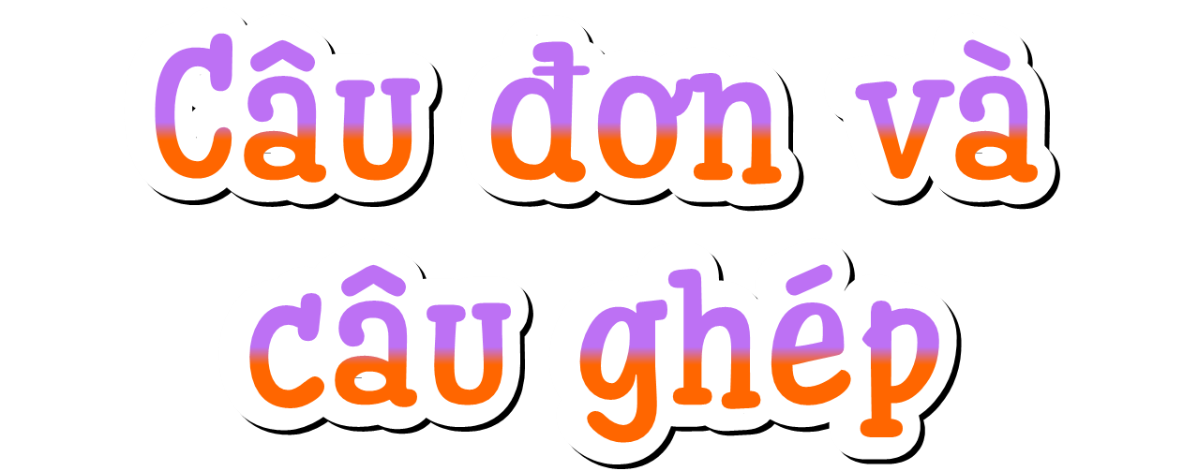
Notes:
Câu em vừa đặt gọi là câu đơn. Vậy câu đơn là câu như thế nào? Những câu như thế nào được gọi là câu ghép? Cô trò cùng học bài hôm nay: Câu đơn và câu ghép

Slide 2
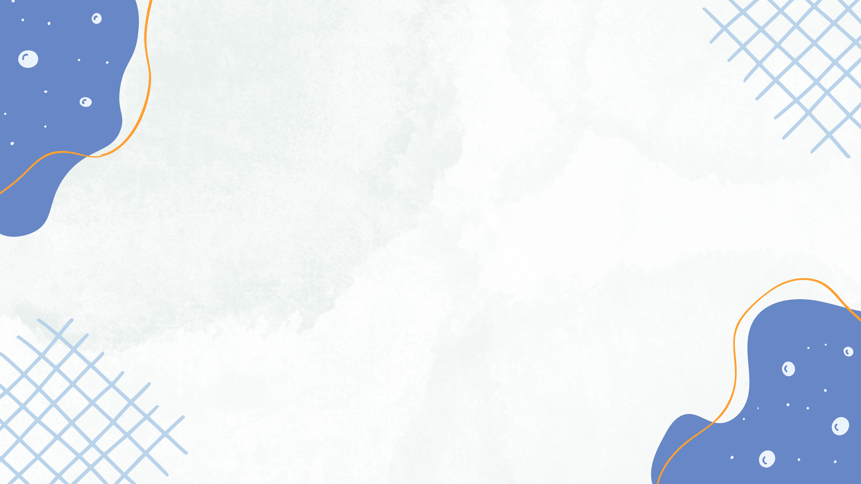
Câu | Chủ ngữ | Vị ngữ
Trời không mưa
Trời
Không mưa
Ruộng đồng khô hạn, nứt nẻ
Ruộng đồng
Khô hạn, nứt nẻ
Câu ở phần b có hai cụm chủ ngữ – vị ngữ. Từ nên có tác dụng: nối các ý được thể hiện ở hai cụm chủ ngữ – vị ngữ đó

Slide 3
2. Xác định câu có hai cụm chủ ngữ – vị ngữ trong đoạn văn dưới đây. Từ nào có tác dụng nối các cụm chủ ngữ – vị ngữ đó?
⁽¹⁾ Những cánh buồm chung thuỷ cùng con người vượt qua bao nhiêu sóng nước, thời gian. ⁽²⁾ Đến nay, con người đã có những con tàu to lớn vượt biển khơi, nhưng những cánh buồm vẫn sống mãi cùng sông nước và con người.

Slide 4
Câu có 2 cụm chủ ngữ - vị ngữ
⁽²⁾ Đến nay, con người /đã có những con tàu to lớn vượt biển khơi, nhưng những cánh buồm/ vẫn sống mãi cùng sông nước và con người.
Từ nhưng trong câu trên có tác dụng nối các cụm chủ ngữ – vị ngữ

Slide 5

Câu đơn là câu có một cụm chủ ngữ – vị ngữ.
– Câu ghép là câu gồm các cụm chủ ngữ – vị ngữ ghép lại. Mỗi cụm chủ ngữ – vị ngữ trong câu ghép được gọi là một vế câu. Các vế trong câu ghép có sự kết nối chặt chẽ với nhau.

Slide 6
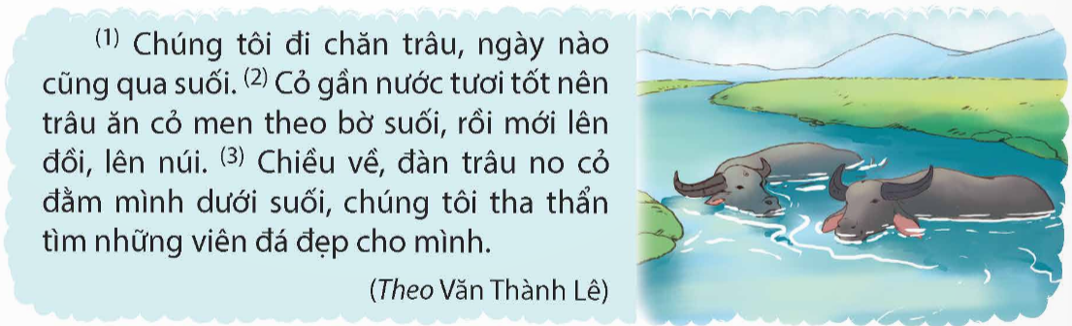
3. Tìm câu ghép trong đoạn văn dưới đây và xác định các vế trong mỗi câu ghép.

Slide 7
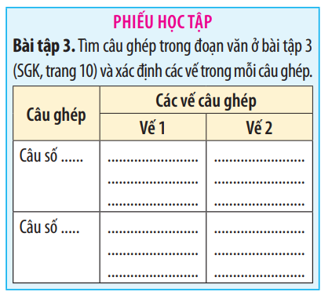
Hoàn thành phiếu học tập

